Slide 1
Een SUPER lezing
Door Gerard Tel

Slide 2
Inhoud
Wat betekent frequentie-omzetting voor de kwaliteit van ontvangers?
Diverse typen ontvangers worden getoond
Theorie: 2e en 3e orde mengen
Ontvangst: rechtuit, super, dual, triple en quad-conversion
Bespreking van ontvangers
Proefjes en uitproberen, radio meenemen!

Slide 3
Onderwerpen
Van Elektron tot Super
Van Super tot Dubbelsuper
Theorie over mengen
Afstemnauwkeurigheid
Mooie ontvangers

Slide 4
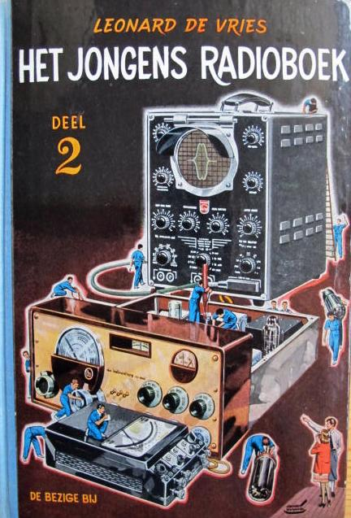

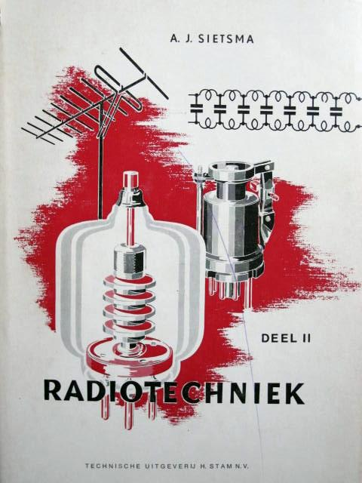
Boeken
Jongensradioboek deel 1
Jongensradioboek deel 2
Sietsma’s Radiotechniek deel II
Diefenbach Amateurfunkhandbuch

Slide 5
Deel 1: Van Elektron tot Super
Rechtuit ontvanger
Mengen en frequentie-omzetting
Proefjes met de super

Slide 6
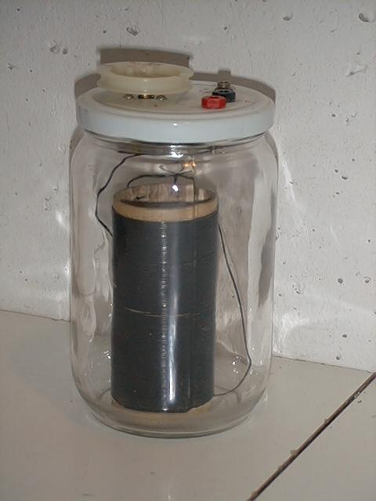
Kwaliteit van ontvangers
Consument: Mooi, goedkoop
JR2 p94: Selectief, gevoelig, getrouw, vermogen, bediening
AH p92: Einstelgenauigkeit
Dynamisch bereik
Frequenties: LG 150-250 kHz, MG 540-1600kHz, KG 3000-30000kHz, FM 88-108 MHz

Slide 7
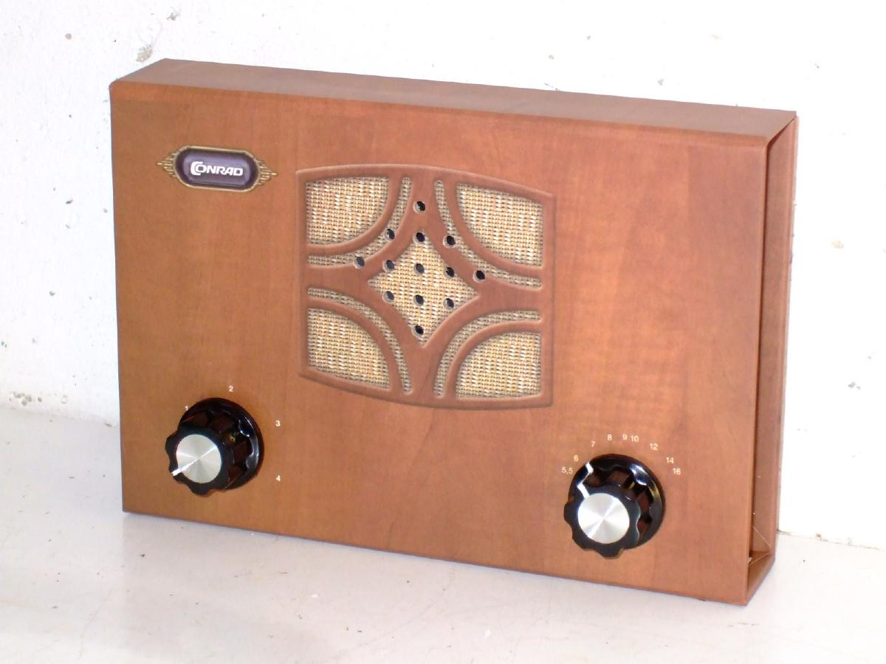
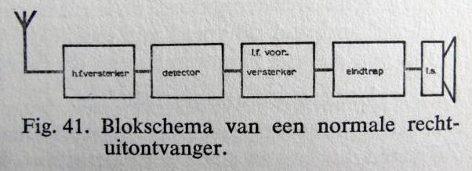

Ontvangst: Rechtuit
JR: Cascade ontvanger
HF versterking
Detectie
LF versterking

Slide 8
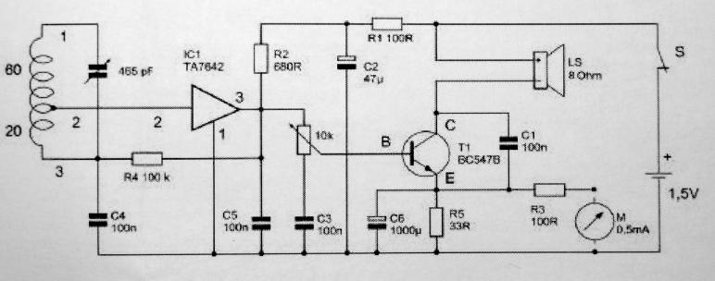
Schema van Rechtuit
Conrad pakketje 10 euro
AM rechtuit-IC
Kartonnen doos, 1,5V versterker

Slide 9
Selectiviteitsproef
Rechtuit op 1400 Meetzender 1300 – 1500
Rechtuit op 700 Meetzender op 600 – 800
Selectiviteit slecht, en wisselend

Slide 10
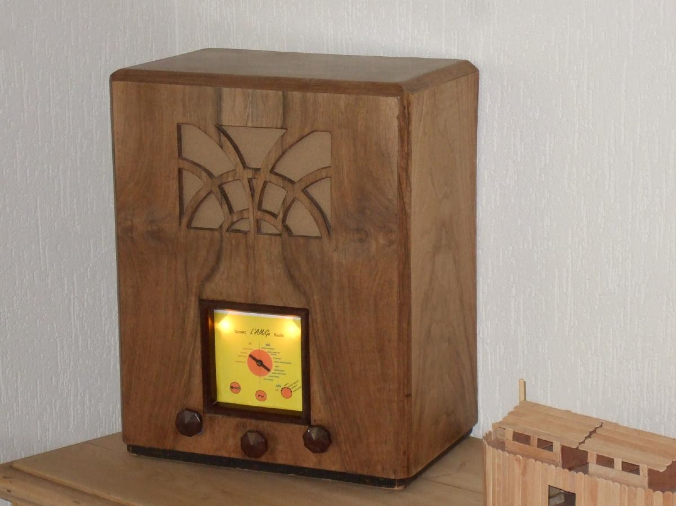
L’AMiGo
IC MK484
Houten kast
ECC40/EL41
LS uit auto
LG/MG
4x voorkeuze (621, 1008, 1584, 828)

Slide 11
Beperkingen van de rechtuit
Afstemmen: hele cascade anders
Versterking beperkt (oscillatie)
Selectiviteit beperkt Op KG nauwelijks bruikbaar
Niet alleen beperkt maar ook frequentie-afhankelijk

Slide 12
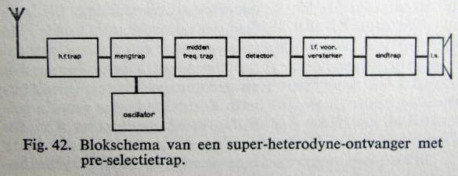
Frequentie-omzetting
Door menging van twee frequenties ontstaan som- en verschilfrequentie
Modulatie blijft behouden AM, FM, CW, SSB, TV, Digitaal
Mengen naar vaste MiddenFrequentie (MF)
Dan een cascade op vaste MF

Slide 13
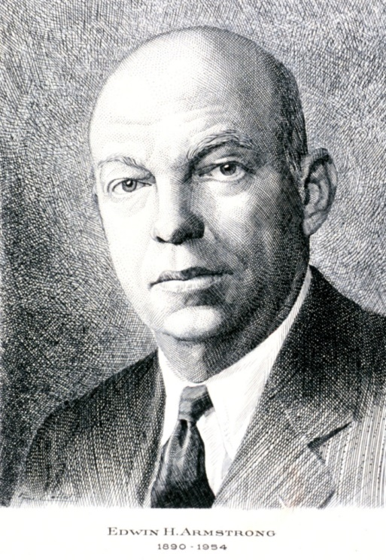
Uitvinder: Armstrong
Edwin H. Armstrong
1890 – 1954
Terugkoppeling 1914
Superregeneratie 1922
FM
Superhet 1918

Slide 14
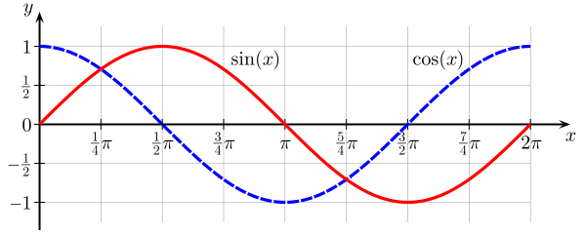
Signaal: Cosinus
V(t) = cos(2 π f t)
De 2 de π en de t staan er altijd bij maar doen niets
Kort af: cos(f)
Ontvang radiofrequent r: cos(r)
Locale oscillator op frequentie l: cos(l)

Slide 15
Productregel voor cos
cos(a)cos(b) = ½(cos (a+b) + cos (a-b))
Vul in a is l, b is r: verkrijg cos(l+r) en cos(l-r)
MF: m is (doorgaans) 452 tot 468kHz
De oscillator staat altijd 452 hoger dan r dus l = r+m (lager kan ook)
Zodat l-r = m
Oscillator straalt uit, kun je horen

Slide 16
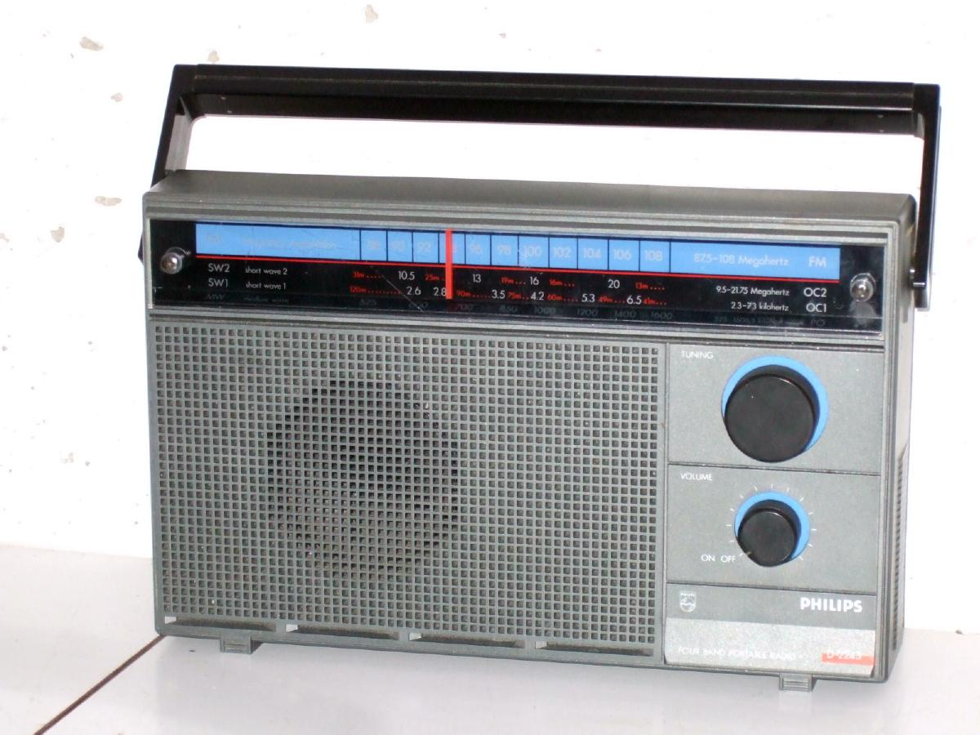
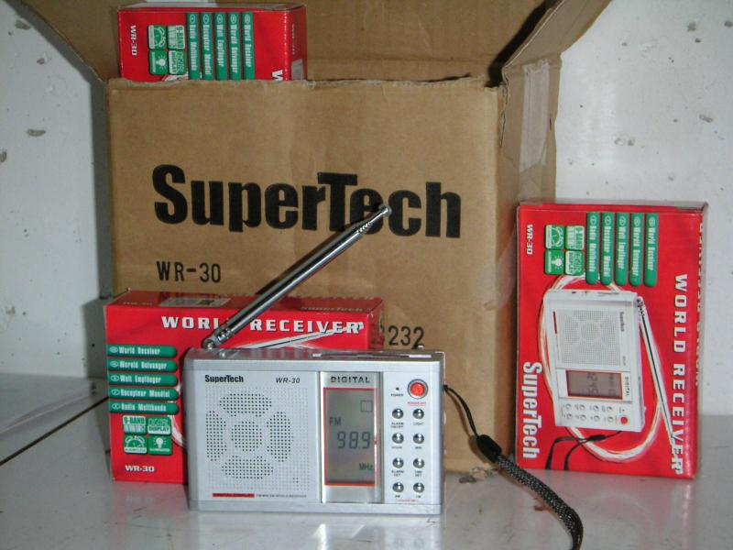
Oscillatorexperiment
Zet radio 1 op 1400kHz
Verschuif radio 2 tussen 900 en 1000
Hoor stilte of fluitstoring
Afstand?

Slide 17
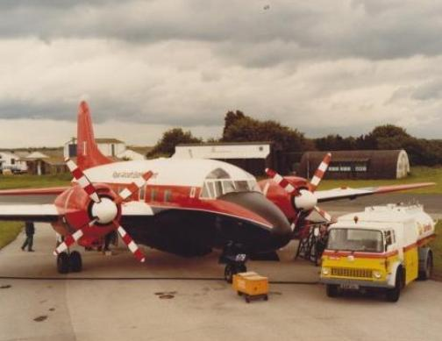
Operation RAFTER
MI5 (UK), jaren 50
Opsporen van Russische agenten
Agent beluistert Numbers Station
Rafter ontvanger luistert 455kHz hoger
Vanuit vliegtuig boven Londen

Slide 18
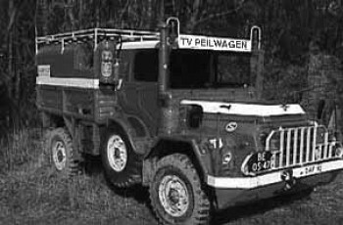
De TV-peilwagen
TV: m is 40MHz
Vaak 1 station
Zwartkijkers, maart 1969
Zilverpapier
Beperkt zilverpapier de uitstraling van de LO?

Slide 19
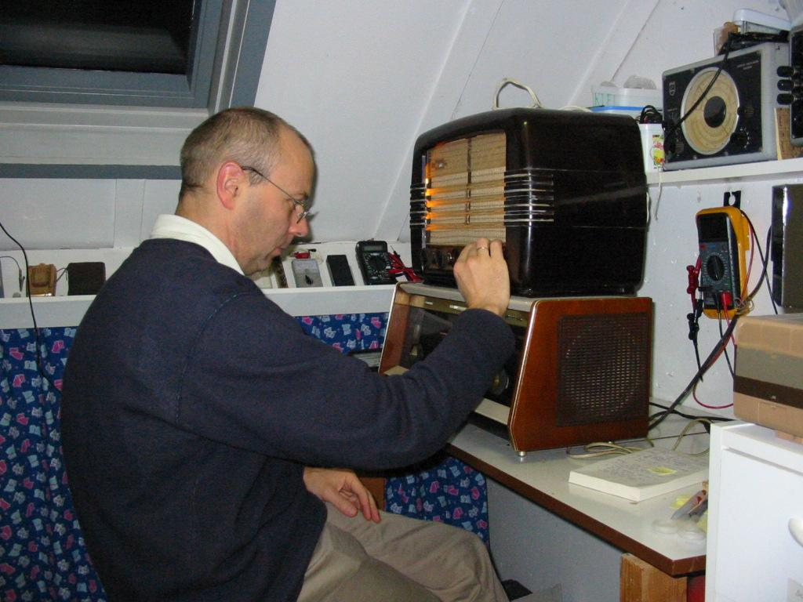
Proefje voor thuis: SSB
Twee KG radio’s
Gewone op 40m
Bandspreiding voor BFO op RF

Slide 20
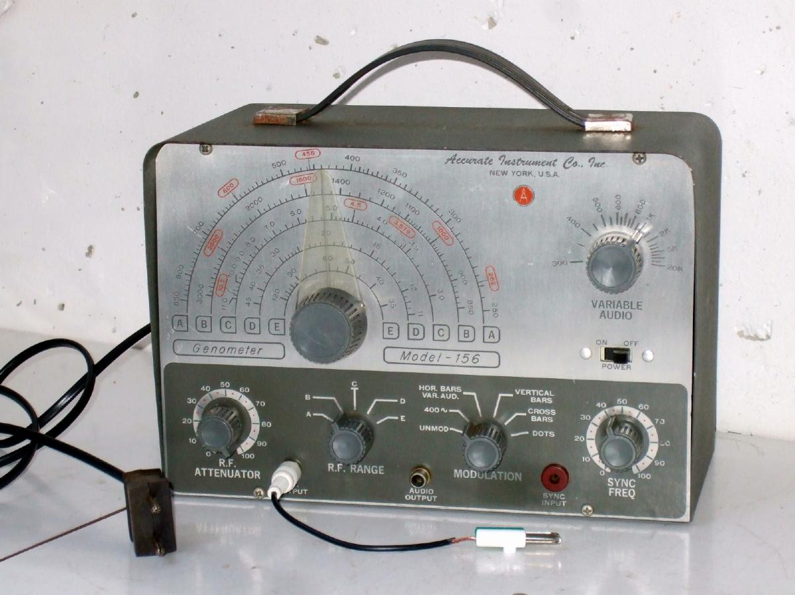
Selectiviteitsproef
Stel radio af op 1400 of 700kHz
Zender verdraaien
Selectiviteit is veel beter en constant

Slide 21
Versterken, Variabele steilheid
Lineaire versterker: uit = S * in
Mengt NIET! S (cos(l) + cos(r)) = S cos(l) + S cos (r)
Meerroosterlamp: oscillator stuurt S
Uit = (S + V cos(l)) * cos(r) = S cos(r) + V (cos(l) cos(r)) = S cos (r) + ½ V (cos(h-r) + cos(h+r))
Uitgang heeft (minstens) drie frequenties
Multiplicatieve menging

Slide 22
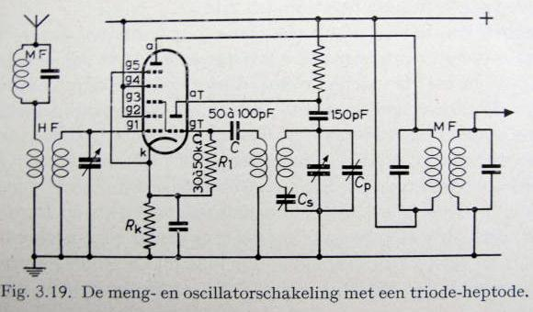
Schema met ECH
Notes:
De meeste toestellen hebben ook nog meerdere spoelsets en een bandschakelaar, die is hier niet getekend.

Slide 23
Deel 2: Van Super tot Dubbelsuper
Spiegelfrequenties
Preselectie
Rol van antennekring
Dubbele conversie
Notes:
Het belangrijkste nadeel van de super is het ontvangen van extra zenders op frequenties waar ze niet zitten. Dit is alleen voor fijnproevers een echt probleem: de standaard omroepdozen en zelfs veel wereldontvangers zijn enkelsupers.

Slide 24
Spiegelfrequenties
Andere mengproducten: r, l+r, l, …
Filtering in smalbandige MF-cascade
Maar: behalve r is er nog een frequentie die gemengd wordt naar m
Spiegelfrequentie: s = l+m
Bij het mengen: s-l = m
Spiegelfrequentie s = r + 2 m, hoorbaar!
Notes:
Je moet niet kijken naar wat er extra aan de uitgang verschijnt.
Maar: welke extra input geeft dezelfde output.

Slide 25
Spiegelexperiment
Stel radio af op 1500kHz
Zender op 1500 kHz op 2400 kHz
Je kunt m bepalen: helft van verschil
Zender op 2400 stoort ontvangst op 1500

Slide 26
Spiegelonderdrukking
Na mengen raak je de storing niet meer kwijt
Voor het mengen moet s worden gefilterd
Belangrijkste rol van antennekring! “veraf-selectiviteit”
Onderdrukking van naastgelegen zenders: in cascade, “nabij-selectiviteit”
Selectieve antennekring? Oei, gelijkloop!

Slide 27
Spiegels op de Lange Golf
Ga uit van m = 450 kHz
LG: r = 150 – 300 kHz
Dan s = 1050 – 1200 kHz
Omdat s viermaal zo hoog is als r, is een enkele afgestemde antennekring voldoende om spiegels te onderdrukken
Op LG zijn spiegels meestal geen probleem

Slide 28
Spiegels op de Middengolf
Omroepzenders zijn (zeer) sterk en nabij
Hier is r = 530 – 1600 kHz
Dan is s = 1430 – 2500 kHz
Boven 1600 zijn nauwelijks sterke zenders
Onder 1600 is s driemaal zo groot als r en is de antennekring vrij effectief
Spiegels alleen voor DXers een probleem

Slide 29
Spiegels op de FM
FM band: 88 – 108 MHz
MF is 10,7 MHz
Spiegels van 109 – 130 MHz (luchtvaart)
Geen sterke zenders
Op de FM band zijn spiegelstoringen geen groot probleem

Slide 30
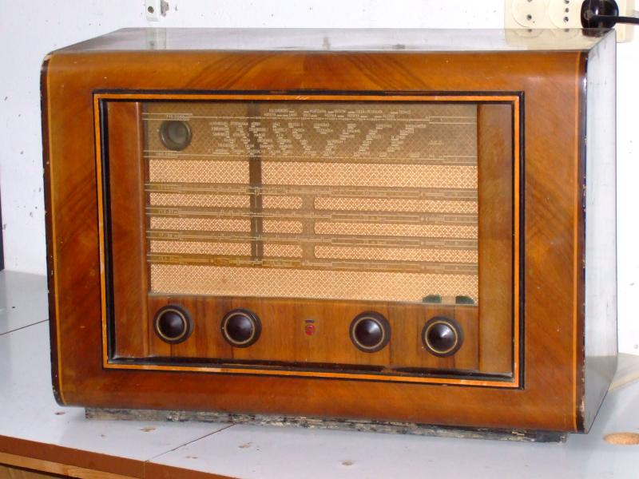
Enkelsuper: BX594A
1949
4x KG

Slide 31
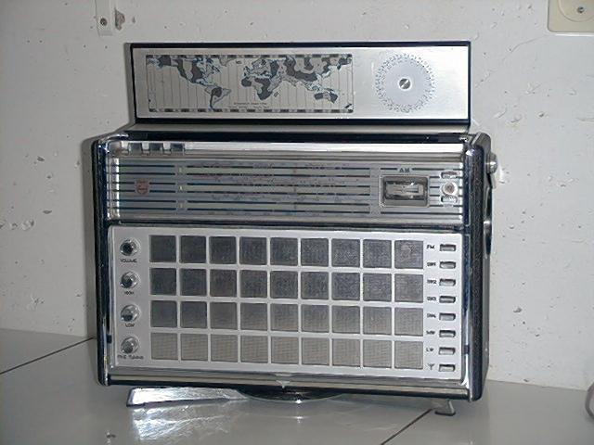
Philips L6X38T / 22RL789
Ca. 1968
4x KG, L, M, F
Duur: fl 549
Prima FM
Prima Audio
Enkelsuper geen preselectie
Philips die verwachtingen niet waarmaakt

Slide 32
Onderdrukking: extra preselectie
Als 1 RF-gestemde kring niet genoeg is
Dan neem je er gewoon 2!
Je hebt een drievoudige afstem-C
Vaak tussen de kringen een versterker (1 trap HF-versterking)
Soms een bandfilter (2 LC-kringen met koppelfactor = Q)

Slide 33
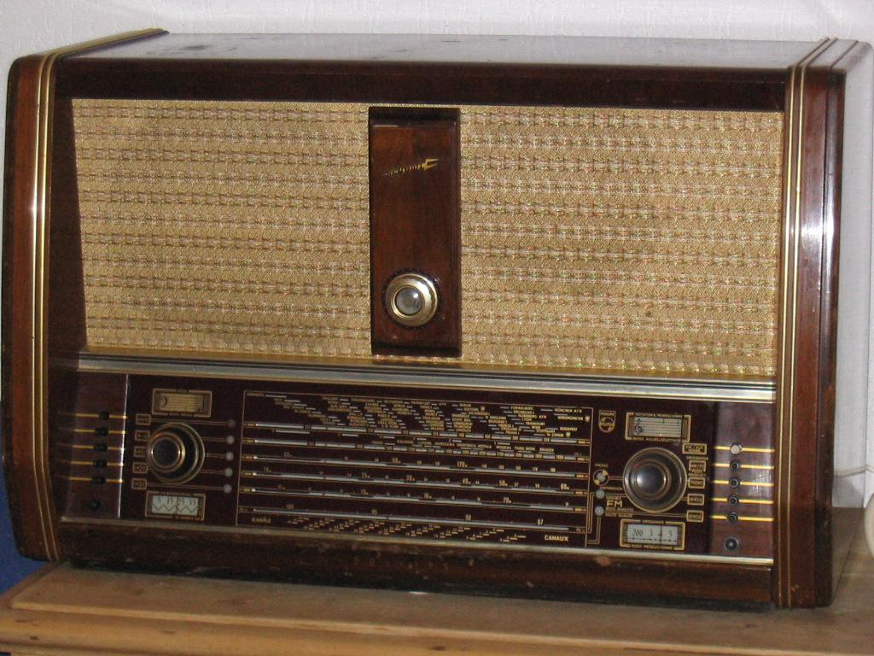
Enkelsuper: BX998A
Vlaggenschip, 1955
16 buizen
Bi-Ampli: 2xPL81, EL84
L, M, 3xK, FM
2 RF kringen

Slide 34
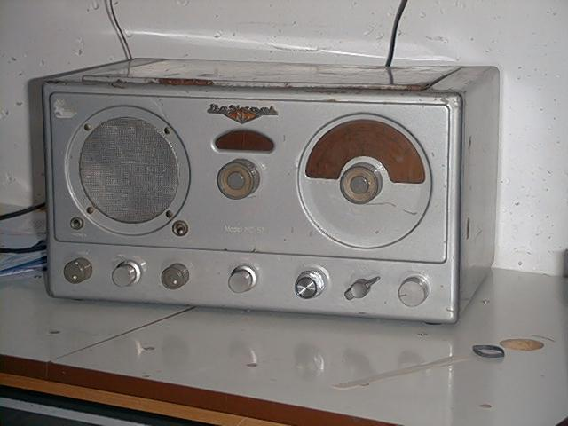
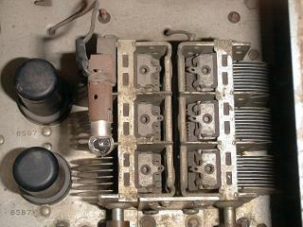
National NC-57
USA 1948
9 buizen
0,6 – 54 MHz
Preselectie

Slide 35
Philips BX925
Communicatieontvanger 1952
Enkelsuper, MF is 735 kHz
Met drie RF kringen
Achtvoudige afstemcondensator
Gevoeligheid 5 uV

Slide 36
De keuze van MF cf JR2
Lage MF: makkelijker selectieve cascade
Hoge MF: betere spiegelonderdrukking
MF = 50x bandbreedte
AM: breedte 9kHz, MF 455kHz
FM: breedte 200kHz, MF 10,7 MHz
Mooist: Selectiviteit van lage MF en spiegelonderdrukking van hoge MF!!

Slide 37
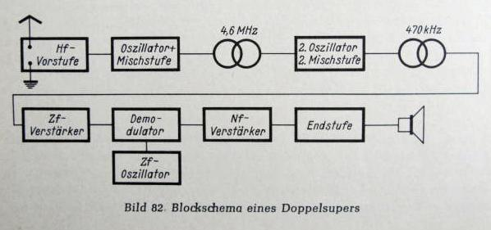
Dubbelsuper
Hoge m₁: spiegel
Lage m₂: kanaal- scheiding
Filter op m₁ moet m₁+2m₂ blokkeren (secundaire spiegel)
JR2 en SRT hebben dit idee niet! Vrij zeldzaam in buizentijdperk

Slide 38
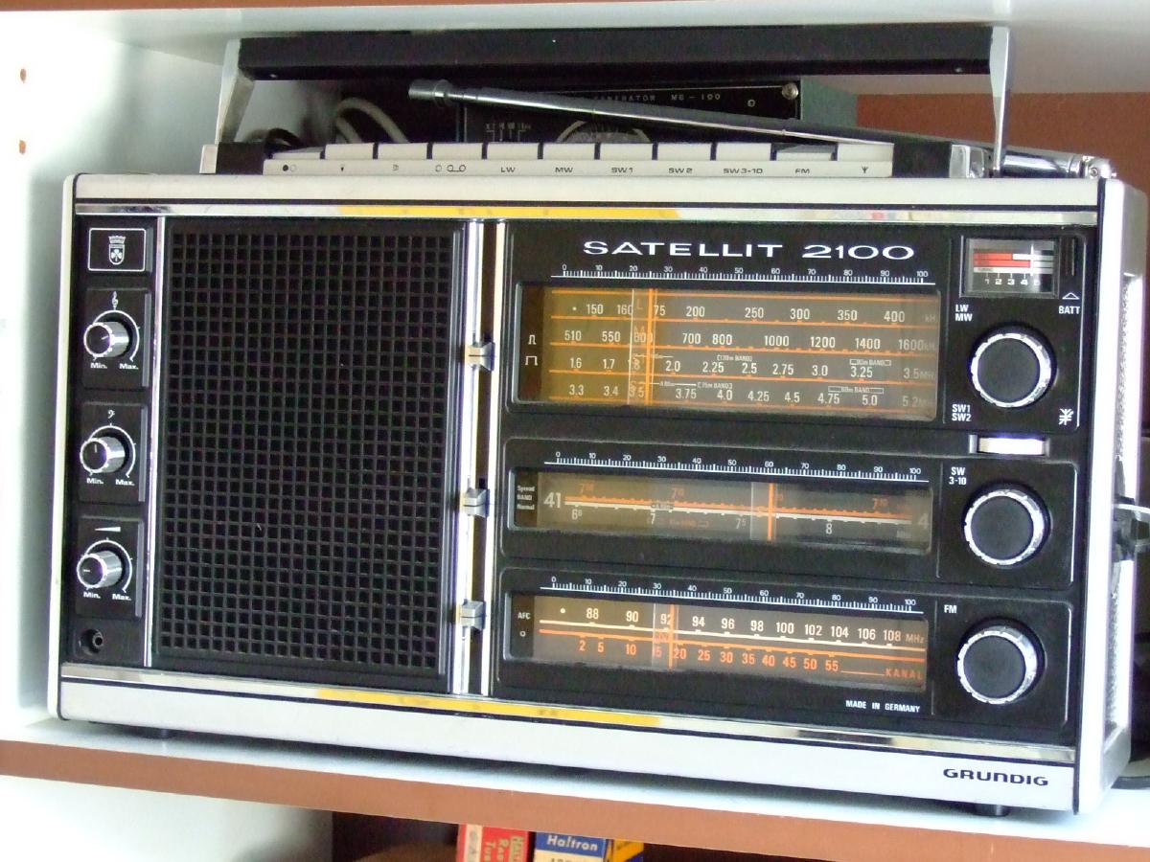
De Grundig Satellit 2100
Duitsland 1973
FM, LG, MG, K1, K2: Klassieke Superhet
K3 – K10: Dubbelsuper, Bandspreiding
SSB Zusatz
Prijs circa 800 gulden

Slide 39
In de Grundig KG-Tuner
Ontvangst: 5 – 30 MHz
Preselectie: LC Tr LC
LO1: 7 – 32 MHz, m₁ is 2000kHz
MF: vierkringfilter onderdrukt 1080 kHz
LO2: 1540 kHz, m₂ is 460 kHz (Du versie)
MF: 5 kringen en detectie

Slide 40
Drievoudige conversie
Beperking van de dubbelsuper
Filter r moet r + 2m₁ uitfilteren
Filter m₁ moet m₁ + 2m₂ uitfilteren Filter m₂ moet m₂ ± b uitfilteren
Bij extreme eisen op r (hoge frequentie) en b (smalle band) lukt het niet meer
Stapsgewijze frequentieverlaging: triple superhet of Dreifachsuper
Door kristalfilters overbodig geworden

Slide 41
Deel 3: Theorie: versterken en mengen
Versterker als lineair element
Smalbandige versterker
Tweede en derdegraads afwijking
Tweedegraad: kan geen kwaad!
Geen vervorming, Menging
Derdegraad: kan wel kwaad!
Vervorming, Kruismodulatie, mengproducten

Slide 42
Versterking: Lineair Ideaal
Uitgang is veelvoud van ingang uit = S * in
Wiskundige abstractie, geen enkele versterker is lineair
Abstractie is acceptabel als de karakteristiek voldoende lijkt op een rechte lijn
Versterk op “recht deel”

Slide 43
Cascade: Smalbandig
MF-versterker heeft afgestemde kringen Voorbeeld voor MF is 500 kHz
Ideaal: exacte doorlaat [495, 505], daarbuiten volledige demping
Praktijk: 470 – 530 komt beetje door
Soms MF-trap voor meerdere frequenties!!

Slide 44
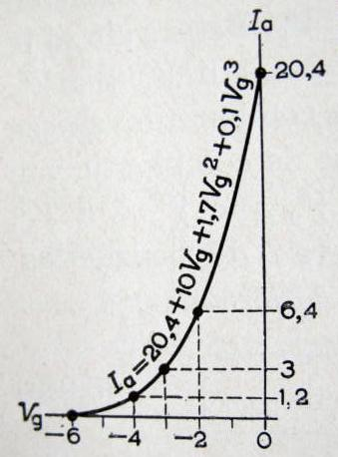
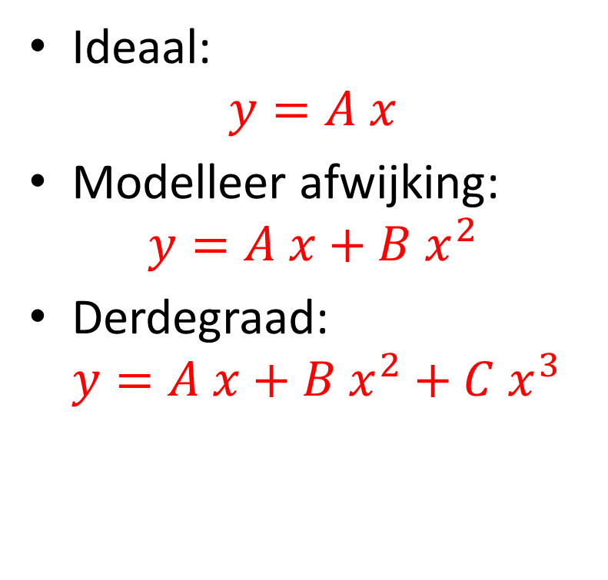
Versterking is niet lineair
Ideaal: $y=A x$
Modelleer afwijking: $y=A x+B x^{2}$
Derdegraad: $y=A x+B x^{2}+C x^{3}$

Slide 45
Menging in Kwadratische Versterker
y = Ax + Bx² en x = cos(r) + cos(s)
y = A(cos(r) + cos(s)) + B (cos(r) + cos(s))²
A cos(r) + A cos(s) + B cos²(r) + B cos²(s) + 2B cos(r) cos(s)
Laatste term: B (cos(r+s) + cos (r-s)) !!
Additieve menging: versterking in een bocht van de karakteristiek

Slide 46
Vervorming in kwadratische versterker
Harmonischen van de ingangssignalen
Termen cos(2r), cos(2s) ??
“Vervorming is het ontstaan van boventonen”
ALS r en s dichtbij 500kHz liggen….
DAN liggen r+s, 2r en 2l rond 1000kHz ….
DUS buiten de doorlaat van cascade !!
Vervorming JA, maar wordt weggefilterd!!

Slide 47
Derdegraads versterker: menging
y = … + C x³ en x = cos(r) + cos(s) + cos(t)
y = … + C cos(r)cos(s)cos(t)
y = … cos(r+s+t) + cos(r -s+t) + cos(r+s -t) + cos(r -s -t)
Som / verschil van drie frequenties
Heel zwak als C klein of signalen zwak

Slide 48
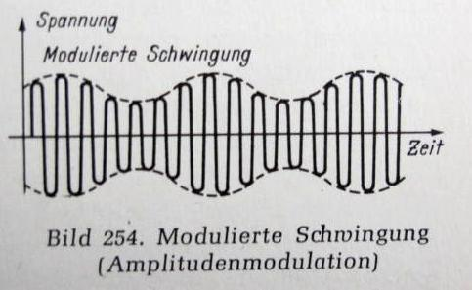
Zijbanden
Gemoduleerd signaal (AM) heeft draaggolf plus zijbanden voor signaal
Bv 1000kHz met 2kHz: 998 1000 1002

Slide 49
Vervorming van derde orde
Signaal: 498 500 502 op ingang
Verstoring van derde orde:
502 + 500 – 498 is 504
498 + 500 – 502 is 496
Uitgang heeft 496 498 500 502 504
Extra frequenties vallen binnen doorlaatband
Ik hoor straks: 2kHz en 4kHz
Door 3e orde menging vervormt signaal

Slide 50
Kruismodulatie bij derde orde
Naast r zit sterke zender met 3kHz modulatie
In: 498 500 502 507 510 513
Meng: 500 + 510 – 507 is 503 en: 500 + 510 – 513 is 497
Uitgang heeft 497 498 500 502 503
Modulatie van sterke zender springt over

Slide 51
Spookstations bij derde orde
Je luistert naast twee stations
508 510 512 517 520 523
Meng 510 + 510 – 520 geeft 500 en 510 + 512 – 520 geeft 502 en 510 + 508 – 520 geeft 498 (en 510 + 510 – 517 geeft 503 en 510 + 510 – 523 geeft 497)
Je hoort een station met twee modulaties

Slide 52
Conclusies versterking
Tweedegraads vervorming
Kun je mee mengen
Geeft geen signaalvervorming
Derdegraads vervorming
Geeft wel vervorming
Kruismodulatie
Spookstations

Slide 53
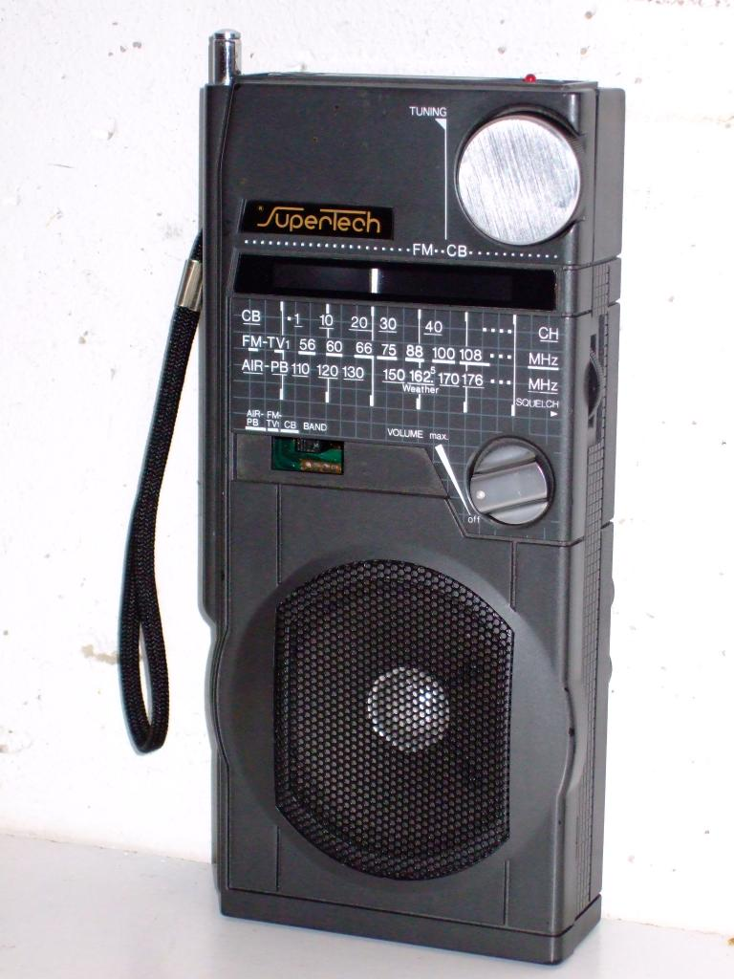
Deel 4: Afstemnauwkeurigheid
Aansturen van oscillator
LC of kristal
70MHz op 5cm . . .

Slide 54
Nauwkeurig afstemmen
Nabijselectiviteit zit in MF kringen
Oscillator bepaalt welke freq op MF komt
Afstemming wordt bepaald door osc
Diefenbach AH: Spelingsvrij, vertraging, strakke touwtjes, grote schaal

Slide 55
Oscillator bepaalt afstemming
Voorbeeld: Stations 800, 810 en m is 500
Voor S1 is r=800, l=1300
Voor S2 is r=810, l=1310
Door slechte gelijkloop is r=800 en l=1310
S1 komt prima door antennekring maar na menging is hij 510 dus “naast” cascade
S2 komt matig door antennekring maar komt perfect door cascade
Je hoort S2, bepaald door l

Slide 56
Frequentiebepalend element
LC-kring:
Nauwkeurig circa 1 op 100
Regelbaar door C
Kristal
Nauwkeurig circa 1 op 100ooo tot 1000ooo
Vaste frequentie
Niet verstembaar maar boventonen gebruiken??

Slide 57
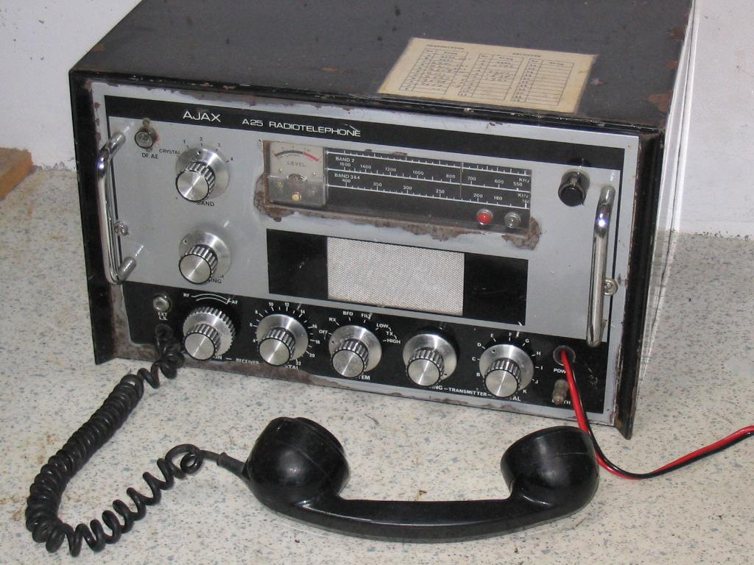
Ajax Scheepszender
A25 uit 1976
PL508 + 1625
MF is 470kHz
Afstemming
Op zenden: 2 Xtal per ch

Slide 58
Super Tech WR30
Gewone cheapo super, MF 455
9x KG
Geen houtje touwtje schaal
Tandwielen
Digitale freq counter

Slide 59
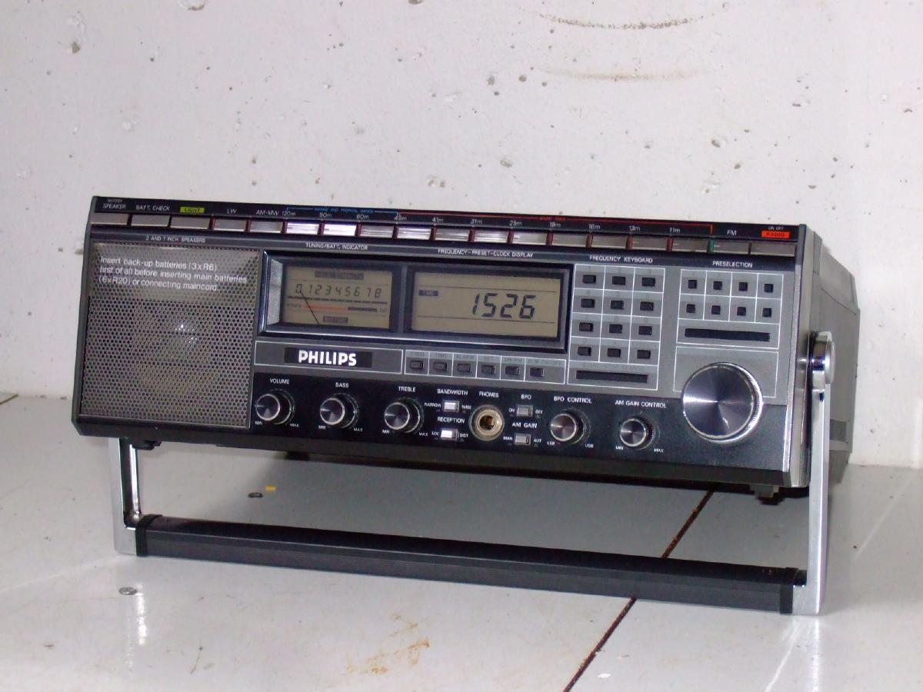
De Philips D2999 / D2935
PLL: freq deler genereert alle freq met precisie van kwartskristal
Digitale sturing
Fl 800
“Modern”?
Sharpie tot D2999 is 29 jaar
D2999 tot nu is 30 jaar

Slide 60
In de D2999 / D2935 (AM)
Ontvangt 150 – 29999 kHz
Antennesignaal naar vast Low Pass: RC
LO1: 55150 – 84999 kHz
Primaire spiegels: 110 – 140 MHz
MF1: 55000, kristalfilter stopt 54064
LO2: 54532 kHz
MF2: 468kHz

Slide 61
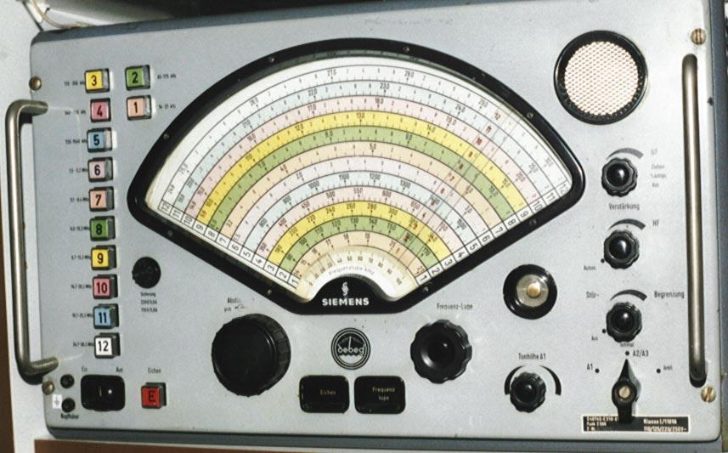
Siemens E566 Regenboog
Scheepsontvanger
Ambassades, pers
Dubbelsuper
Kristalhulp LO1
Afstembare LO2
1961, 15 buizen
100kHz hulposc produceert ijkraster met boventonen

Slide 62
Under the Rain Bow
Ontvangt 1,5 – 30 MHz als dubbelsuper
Preselectie LC EF93 LC
LO1 2680 – 31180
Met ijkoscillator r op exact veelvoud van 100
MF versterkt 1180 – 1080
LO2 verstembaar 1280 – 1180
MF2 is 100kHz
Na opwarmen (½h) instelbaar op ½kHz !!

Slide 63
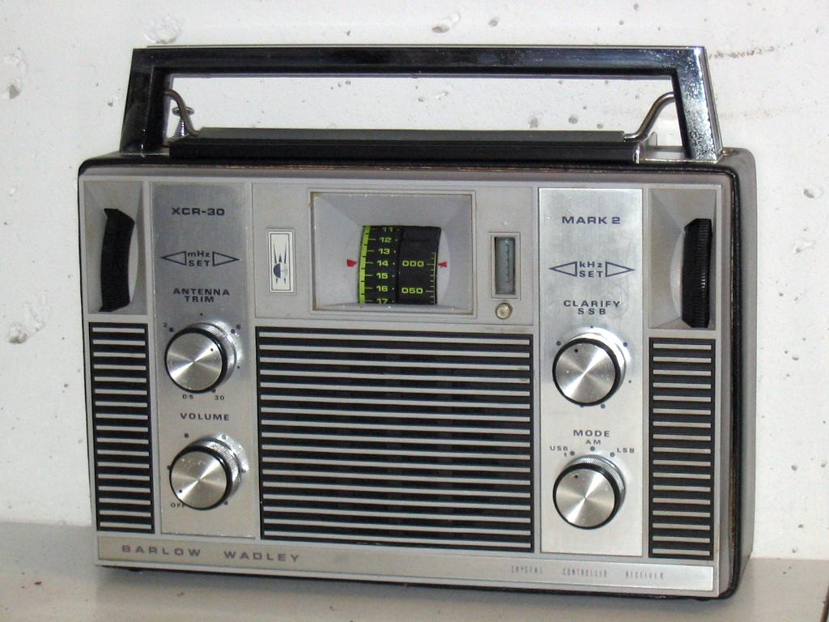
Barlow Wadley
Triple Super 1973
Afwijking 1e en 2e osc gelijk, heft op
Zeer gevoelig
USB / LSB
Bediening simpel!
Wondertoestel van de jaren zeventig, fl 800

Slide 64
Wadley Drift Compensation
Doel: Breng x500 exact op 2500
RF: 500 – 30500 kHz
LO1: 45500 – 75500, MF1 is 45000
LO2: 42500, Low Side Injection
Geen aparte 2e oscillator:
mixing LO1 met harmonischen 1M kristal
Filtering door 42500 kristal (300kHz breed)
Als LO1 iets te hoog staat, dan LO2 ook

Slide 65
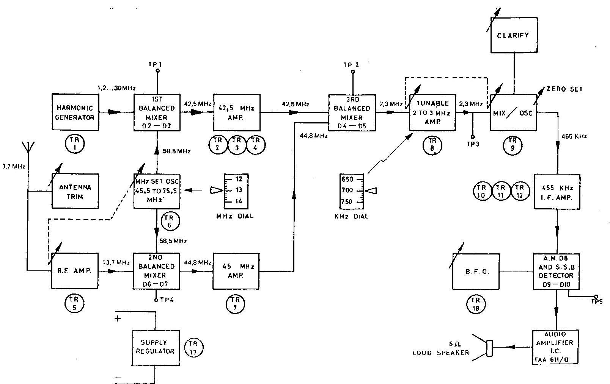
Blokschema van de Barlow Wadley

Slide 66
Hoe stem je kHz af
Drift compensation: x500 komt exact op 2500
De 1e en 2e MF versterker is 1 MHz breed
Dus: x000 – x999 komt op 3000 – 2001
De 3e oscillator is verstembaar 2655 – 1655

Slide 67
Hoe goed is de Barlow Wadley
Nauwkeurigheid is ongelofelijk
Gevoeligheid is ongelofelijk
Vreselijk veel ruis
Buitengewoon veel spookzenders en intermodulatie

Slide 68
Deel 5: Mooie ontvangers
Converter: Kent VLF
Tweedenetkasje
Yupiteru MVT-7100
Digitaal tijdperk

Slide 69
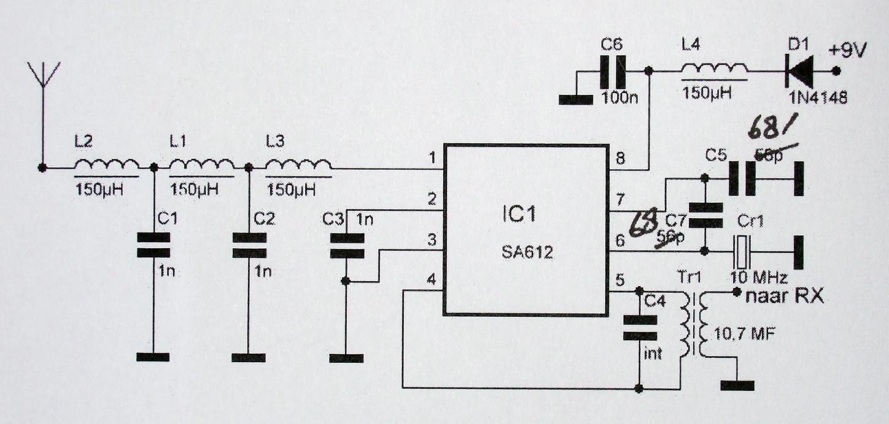
De Kent VLF Converter
Kristal 10MHz
Osc/Mixer SA612
Antenne-aanpassing
Verstemd FM filter

Slide 70
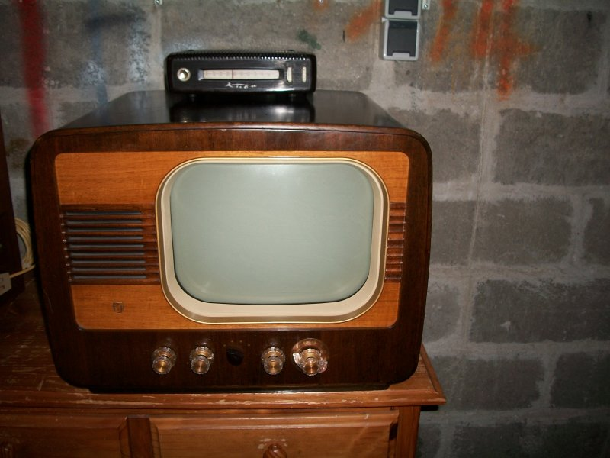
Tweedenet-Kastje
Eerste TV’s: VHF, 50 – 240 MHz
Later: UHF, 300 – 800 MHz
Nieuwe TV kopen?

Slide 71
Yupiteru MVT-7100
All-Mode, All-Wave, Handheld Scanner
0,150 – 1650 MHz
1000 geheugens
Gevoeligheid beter dan 1uV
Heel goede ontvangeigenschappen
Tikkeltje lastige bediening
“Alle analoge geluidsoverdracht”

Slide 72
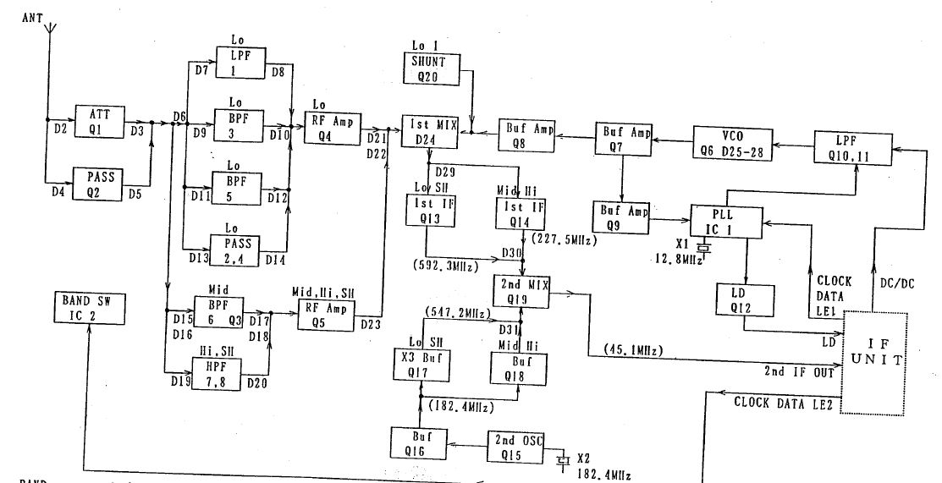
Blokschema van MVT-7100
Notes:
Op het Internet lees ik dat het een triple superhet is en dat geloof ik ook.
Je ziet hier drie Ifs namelijk592.3 227.5 en 45.1 MHz,
Maar van de eerste twee wordt er maar eentje gebruikt,
Omdat je nooit op of rond MF kunt ontvangen wordt rond 500M de tweede IF gebruikt ipv de eerste.
De tweede MF is 45M en dan staat er een groot blok IF UNIT.
Ik DENK dat hier nogmaals conversie plaats vindt, zeker voor smalbandige ontvangst zoals SSB (3kHz breed).
Maar bewijzen daarvoor heb ik niet.
Vanwege de twee soorten MF1 heb je ook twee smaakjes LO2 nodig,
Namelijk 547,2 en 182,4. De eerste precies driemaal zo groot en komt uit hetzelfde kristal.

Slide 73
Ontwikkelingen 2016
Veel hogere frequenties
Veel Digitale modes: C2000, DVB, DAB, Wifi
Asymmetrische zijbanden
Quadratuurmixer
Scheidt ontvang- en spiegelfrequentie WEL
Low-IF of zelfs Zero-IF
One-chip ontvangers
Software Defined Radio

Slide 74
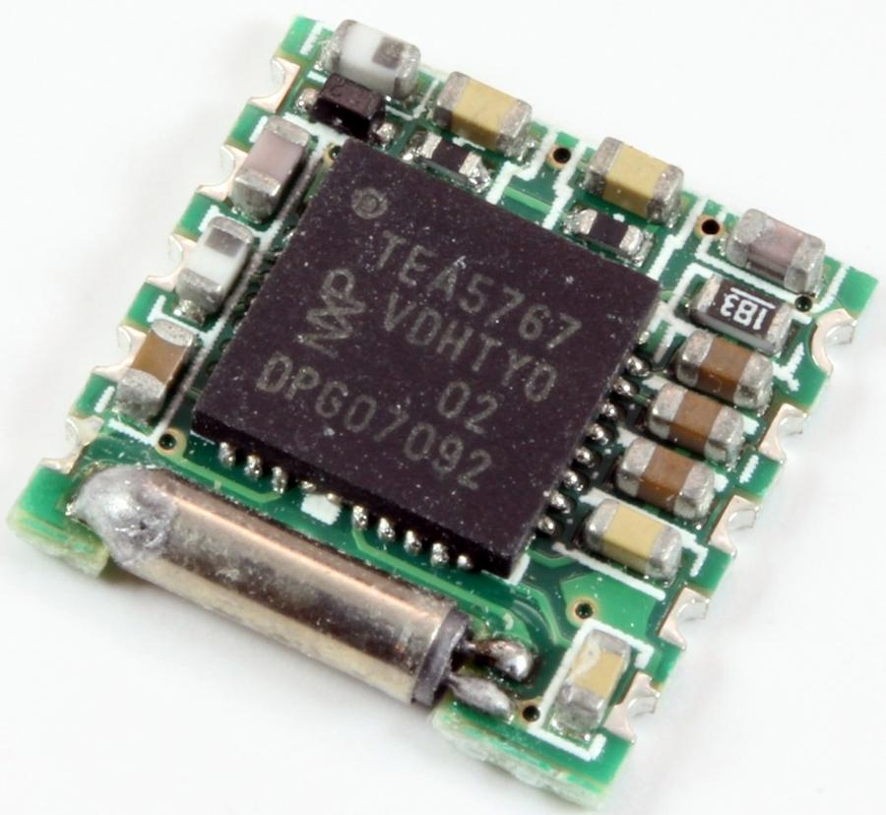
FM ontvanger TEA5767
Kost 50ct
PCB 11mm
Digitaal aansturen
FM 77 – 108 MHz
IF is 225kHz

Slide 75
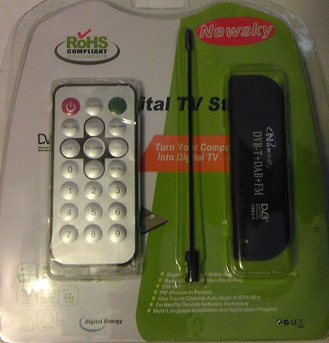
DVB Dongle
Pakketje met ant, CD en AB: 8$
IC RT820T 24 – 1850 MHz
Q-mixer naar IF: kanaalbreedte/2
Samplen: 10MHz * 8 bit
Verwerking in PC: Scanner, DVB, spectrum

Slide 76
Meenemen deel 1
Rechtuit: Conrad
Rechtuit: Jampot
Boeken: SR JR DA
Super: D2243
Super: WR30
Genometer 156
Stekkerdoos
Draadantenne
Dubbele afstem-C
ECH81
Grundig Satellit

Slide 77
Meenemen deel 2
Boeken: SR JR DA
Super: D2243
Super: WR30
Genometer 156
Stekkerdoos
Kent LG-Conv
Draadantenne
Philips D2935/99
Barlow Wadley
Yupiteru MVT-7100
ZN414 en TEA5767

